Slide 1
Characteristics of Successful Athletes
Enrico Agustian
Fachri Azhari
Lystra Elizabeth

Slide 2
Using Personality Inventories
Personality profile banyak digunakan untuk memprediksi kemungkinan seseorang untuk mencapai kesuksesan berolahraga.
Konsekuensi:
Personal inventories dapat memprediksi kesuksesan atlet hinggan 10 % (Fisher).
Hasilnya tidak dapat diartikan untuk mengukur perubahan kepribadian

Slide 3
Personality and Gender Role
Atlet wanita cenderung memiliki karakter masculine yang tinggi ( 78 – 87) dibandingkan wanita lainnya, namun lebih memunculkan Androgyny dibandingkan karakter masculinenya.
Biasanya lebih memiliki motivasi yang tinggi (Gill)

Slide 4
The Elite Athlete : A Profile
Orang yang layak untuk kompetisi di tingkat nasional, internasional, atau Olimpiade, atau orang yang berprofesi sebagai olahragawan.
Early Sport Personality Research
William → karakter kepribadian dari atlet wanita yang sukses : atlet individu lebih Dominant, agressive, adventurous, sensitive, independent, self sufficient, & introverted dari atlet berkelompok.
Pesaing wanita secara umum akan tegas, dominan, mandiri, pendiam, berorientasi pada prestasi, cerdas, dan rata-rata emosi rendah.
POMS ( Profile of Moods Sates) melihat ketegangan, depresi, kelelahan.

Slide 5
Psychological Disposition
Risk Taking
Stimulus Seeking
Competitiveness
Self Confidence
Attentional Style
Expectation for success
Mental Toughness
Ability to Regulate Stress

Slide 6
Behavioral Tendencies
Less effort and intensity into practice than game
Elites do and mainting Physical training.
More confident with more detailed competition plans.
Mental plan, what they will do and think, and when they will do it nad think it prior to and during competition

Slide 7
Behavioral Tendencies
Menggunakan teknik relaksasi sebelum bertanding, teknik digunakan tergantung kebutuhan.
Merasa tenang apabila bertemu dengan pelatih ketika sebelum bertanding sebagai motivator, inspirator dan memperoleh informasi.
Mengetahui lawan tanding (kuat, teknik, latar belakang) bukan untuk dicemaskan.
Dapat mengontrol kecemasan dan ketegangan.
Membangun kepercayaan dan keyakinan melalui gambaran kemenangan

Slide 8
Presence of an audience : atlit membutuhkan kehadiran penonton yang mendukung mereka karena dapat meningkatkan mental mereka saat bertanding dan jika mental mereka sudah meningkat otomatis atlit akan lebih fokus dan merasa lebih percaya diri.
The use of agresion : keinginan yang besar untuk menang akan membuat atlit lebih terpacu dalam bertanding dan memenangkan pertandingan bahkan kejuaraan.
Fear of failing and suceeding : atlit memiliki ketakutan untuk gagal dan juga memiliki ketakutan untuk berhasil karena setiap kejadian dapat membuat arti yang berbeda.
Atlit akan meningkatkan performa mereka saat bertanding dan belum bertanding dengan berbagai cara seperti : Relaxation, anticipacing, association, self-monitoring, dan lain-lain.

Slide 9
Elite Athletes have habits before the event
Elite Athletes tidak mengeluarkan effort yang besar pada latihan, mereka mengumpulkan energi kan kemampuan untuk langsung di kompetisi.
Namun, ketika latihan fisik, mereka mengeluarkan seluruh tenaga dan mengatur kemampuan fisiknya sepanjang musim
Percaya diri mereka bertambah dengan mengetahui langkah2 rencana kompetisi yang mendetail
Elite Athletes mempunyai back-up plan
Cenderung untuk menyendiri dan berdiam sebelum bertanding
Kehadiran Pelatih saat pemanasan dibutuhkan
Tidak memikirkan kompetitor sebelum bertanding namun tetap mengetahui profil dan latar belakang mereka.

Slide 10
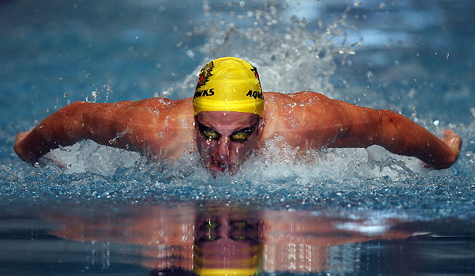
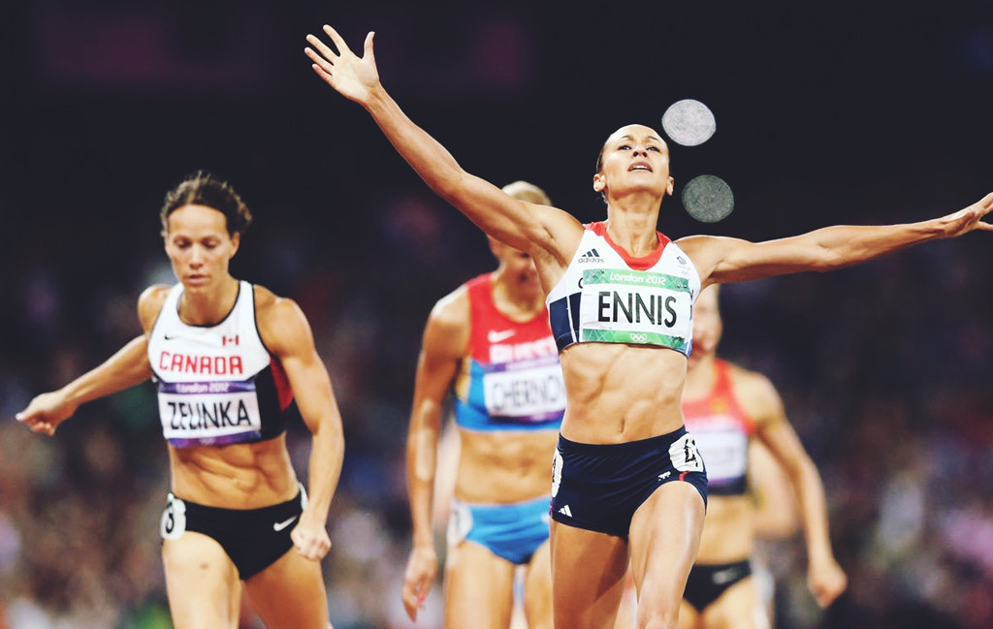
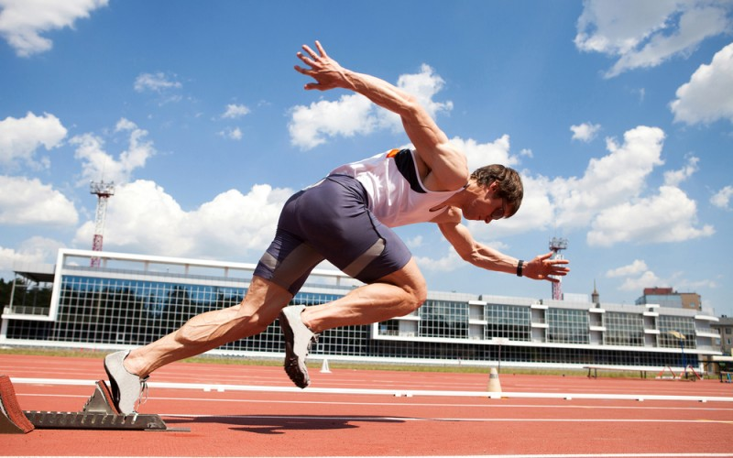
8. Elite Athletes tetap merasa tegang dan gugup, namun mampu mengalihkannya.
9. Memiliki visi atau gambaran akan kemenangan agar tetap yakin dan tidak goyah
10. Melihat kembali informasi yang diperoleh setelah bertanding.

Slide 11
Routines
In sport, as in life, routines serve many valuable purposes.
Reducing the amount of in depth thinking that must be done, which saves a good deal of time
In-depth Thinking (menciptakan, pengambilan keputusan, dan pemecahan masalah)
Maintaining emotional control (underpressure)
Regulating physical, mental and emotional performance preparation
Akhirnya, Ritual membantu atlet untuk maju dari cognitive stage ke automatic stage.

Slide 12
Cognitive Stage AutomaticStage
Planning and Decision Sport Skill Perform Making with minimal thinking
Salah satu ritual yang terbaik digunakan oleh atlet pada olahraga elite ini berasal dari Dr. James Loehr (1990) yaitu 16-second cure

Slide 13
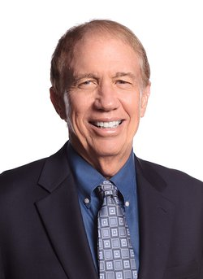
16-Second Cure
Loehr, psikologis olahraga mengembangkan 4 tahap ritual fisik dan mental yang telah digunakan oleh beberapa elite athletes
Stage 1: The Positive Physical Response
Stage 2: The Relaxation Response
Stage 3: The Preparation Response
Stage 4: The Automatic Response
Ritual ini membantu atlet masuk dan memahami zona mereka untuk mengatur konsentrasi
dan memusatkan fokus pada hal penting dalam suasana pertandingan. dan mengurangi
rasa panik serta hal yang mengganggu

Slide 14
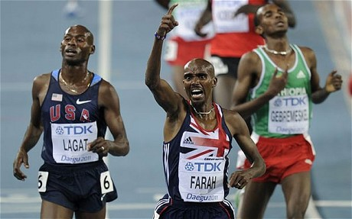
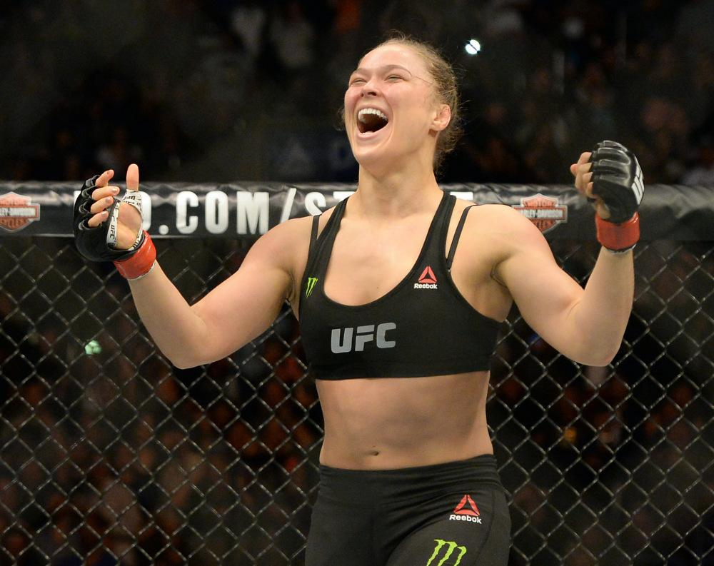
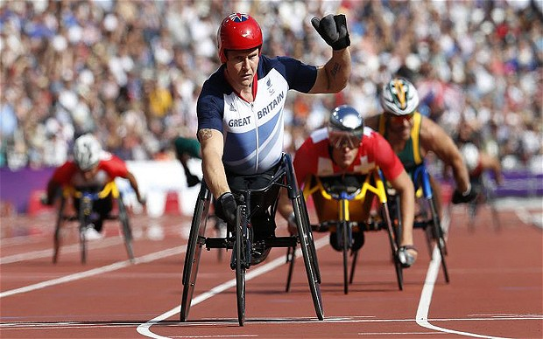
Cognitive Strategies
To improve the processing of information and enhance and remembering
To affect one’s emotions favorably, such as to reduce anxiety, focus attention, maintain concentration and cope with stress

Slide 15
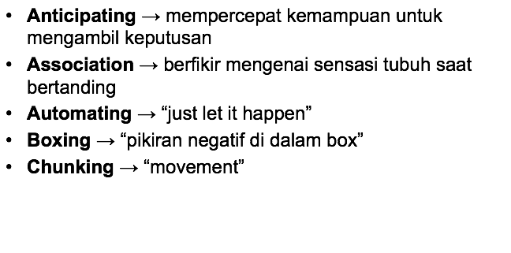
Cognitive Strategies

Slide 16
Cognitive Strategies
•Coping → menangani stres
–Approach coping → mencari stressor dan menghilangkanya
–Avoidance coping → menghindari stressor
•Cueing
•Dissociation → tidak memperdulikan sensasi fisik (keringat, kelelahan)
•Distracting → “take a mental break”
•Focusing → fokus terhadap tugas posisi
•Imagery → membayangkan pertandingan yang sebelumnya

Slide 17
Cognitive Strategies
•Labeling → “clock face”
•Mental planning → mengetahui terlebih dahulu fikiran dan tindakan 12 sampai 24 jam yang lalu
•Mental Practice → mengingat kembali motor skill yang sudah dipelajari dan di aplikasikan pada pertandingan
•Organizing Input → tidak memperdulikan informasi tidak penting saat menerima masukan yang penting
•Planning → memikirkan akan skill dan strategi apa yang akan dipakai saat eksekusi
•Possitive self talk → “I can do this”

Slide 18
Cognitive Strategies
•Precueing → mendengar stimulus sebelum pertandingan
•Psychological distancing → coping dengan cara menghindar
•Relaxation → penggunaan teknik untuk mereduce hal somatik, seperti otot yang tegang dan tekanan darah
•Self monitoring → observasi diri
•Thought stopping → berhenti sejenak apabila memikirkan hal negatif

Slide 19
Peak Performance
Hal yang membedakan atlet papan atas dan bawah adalah hasil dari peak performance.
4 Kategori flow state (Cratty, 1984) :
Anxiety or Arousal
Exremely good feeling
Mental escaping
Postcontest mental break

Slide 20
Ketika atlit mengalami cedera saat bertanding mereka pasti akan merasa tidak nyaman. Ketidaknyamanan karena cedera tersebut bisa dihilangkan karena pengalaman-pengalaman sebelumnya.

Slide 21
Langkah-langkah mengatasi cedera :
1. menggunakan strategi kognitif, yaitu mempersiapkan diri dan mental untuk menghindari cedera saat bertanding.
2. menahan rasa sakit, yaitu walaupun cedera atlit tetap bermain karena semangat yang kuat.
3. banyak atlit elit yang cedera disaat momen-momen kritis di dalam pertandingan.

